Slide 1
Wahlschulung zur Wahl des 21. Deutschen Bundestages am 23. Februar 2025* Urnenwahlvorstände
* WICHTIG: Wir weisen darauf hin, dass der in den Schulungsunterlagen und Vordrucken eingetragene Wahltag „23. Februar 2025“ vorbehaltlich einer Anordnung über die Auflösung des Bundestages und der Festlegung des Wahltermins durch den Bundespräsidenten erfolgt. Die Anordnung über die Bestimmung des Wahltags wird im Bundesgesetzblatt bekannt gemacht.

Slide 2
Agenda
Begrüßung
Urnenwahlvorstände
Tätigkeiten der Urnenwahlvorstände vor 08.00 Uhr
Tätigkeiten der Urnenwahlvorstände von 08.00 Uhr bis 18.00 Uhr
Tätigkeiten der Urnenwahlvorstände ab 18.00 Uhr
Fragen und Antworten
Verabschiedung

Slide 3
Urnenwahlvorstände

Slide 4
1. Allgemeines
Erreichbarkeit der Gemeindeverwaltung (Wahlteam, Meldeamt)
Wahlkreis
Wahlbezirke
Allgemeine Wahlbezirke
Briefwahlbezirke
Sonderwahlbezirke / beweglicher Wahlvorstand
Ausstattung der Wahlräume (Tische und Stühle, Wahlkabinen, Wahlurnen, sonst. Unterlagen)

Slide 5
2. Urnenwahlvorstand
Zusammensetzung
Wahlvorsteher + Stellvertreter
Schriftführer + Stellvertreter
1 bis 5 weitere Beisitzer
Allgemeine Tätigkeiten, Rechte und Pflichten des Wahlvorstands
Ehrenamtliche Tätigkeit
Soll jegliche Beeinflussung verhindern
Wahrt Neutralität; keine Zeichen politischer Überzeugung
Verschwiegenheitspflicht in Ausübung des Amtes
Verhüllungsverbot
Hat das Hausrecht im Wahlraum

Slide 6
2. Urnenwahlvorstand
Allgemeine Tätigkeiten, Rechte und Pflichten des Wahlvorstands (Fortsetzung)
Entscheidet über alle Fragen bei der Wahl und der Ergebnisermittlung
Verhandelt, berät und entscheidet öffentlich
Entscheidet über die Gültigkeit der Stimmen
Entscheidet mit Stimmenmehrheit; bei Stimmengleichheit ist die Stimme des Wahlvorstehers ausschlaggebend
Stellt das Wahlergebnis im Wahlbezirk öffentlich fest
Es ist darauf zu achten, dass jede Beeinflussung des Wählers unterbleibt
Überprüft immer wieder die Wahlkabinen im Wahlraum

Slide 7
3. Wahlunterlagen
Überlassung von Unterlagen anlässlich der Wahlhelferschulung:
Vordruck der Wahlniederschrift (als Muster)
Liste über die Zusammensetzung des Wahlvorstands mit Telefonnummern
Wahlanweisungen WA 1 (Urnenwahl)
Leitfaden für den Wahlvorstand

Slide 8
3. Wahlunterlagen
Wahlunterlagen für den Wahltag im Wahlraum:
abgeschlossenes Wählerverzeichnis,
Verzeichnis der eingetragenen Wahlberechtigten, denen nach Abschluss des Wählerverzeichnisses noch Wahlscheine erteilt worden sind,
ausgefüllter Wahlschein als Muster,
Mitteilung über die für ungültig erklärten Wahlscheine,
amtliche Stimmzettel,
Schreibstifte gleicher Farbe (keine Filzstifte und keine Bleistifte),

Slide 9
3. Wahlunterlagen
Wahlunterlagen für den Wahltag im Wahlraum: (Fortsetzung)
Vordruck der Wahlniederschrift, der Schnellmeldung und den Versandvordruck bzw. die Versandtasche für die Wahlniederschrift,
Textausgabe des Bundeswahlgesetzes und der Bundeswahlordnung,
Abdruck der Wahlbekanntmachung oder ein Auszug aus ihr und ein Stimmzettel als Muster zum Aushang,
falls erforderlich, Hinweisplakate und Richtungspfeile zur Kennzeichnung des Wahlraums,
Verpackungs- und Siegelmaterial zum Verpacken der Stimmzettel und Wahlscheine.

Slide 10
Tätigkeiten des Urnenwahlvorstands am Wahltag vor 08.00 Uhr

Slide 11
4. Allgemeine Vorbereitungen
Prüfung, ob die sog. „befriedete Zone“ eingehalten wird
Ausschilderung des Wahlraums
Wahlbekanntmachung oder einen Auszug aus ihr anbringen; dazu einen Stimmzettel als Muster
Hinweis zur Erläuterung des Abschnitts der oberen rechten Ecke der Stimmzettel
Aufstellen der Wahlkabinen bzw. Tische mit Sichtblenden und Einrichten von Nebenräumen, die nur vom Wahlraum aus betreten werden können
Die Wahlkabinen müssen überblickt, dürfen aber nicht eingesehen werden können
Tisch des Wahlvorstands von allen Seiten zugänglich
Wahlurne wird abgeschlossen und bis zum Ende der Wahl nicht mehr geöffnet
Stifte gleicher Farbe sind in den Wahlkabinen oder Tischen mit Sichtblenden auszulegen

Slide 12
5. Eröffnung der Wahlhandlung
Der Wahlvorsteher eröffnet die Wahlhandlung. Die Beisitzer werden verpflichtet.
Das Wählerverzeichnis ist evtl. nach dem Verzeichnis der nachträglich ausgestellten Wahlscheine zu berichtigen.
Dementsprechende Berichtigung der Abschlussbescheinigung des Wählerverzeichnisses.
Ebenso Berichtigung bei späterer Mitteilung über die Ausstellung von Wahlscheinen bei nachgewiesener plötzlicher Erkrankung.

Slide 13
Tätigkeiten des Urnenwahlvorstands von 08.00 Uhr bis 18.00 Uhr

Slide 14
6. Anwesenheitspflicht, Beschlussfähigkeit
Von 08.00 bis 18.00 Uhr sind immer mindestens 3 Wahlvorstandsmitglieder anwesend, darunter jeweils der Wahlvorsteher und der Schriftführer oder ihre Stellvertreter.
Evtl. gegenseitige Absprache über eine Vormittags-/Nachmittags-Diensteinteilung.
Ab 18.00 Uhr sind grundsätzlich alle Mitglieder des Wahlvorstands anwesend – mindestens jedoch 5 Mitglieder, darunter jeweils der Wahlvorsteher und der Schriftführer oder ihre Stellvertreter.

Slide 15
7. Öffentlichkeit, Wahlwerbung
Jedermann hat Zutritt zum Wahlraum.
Auch nichtwahlberechtigte Personen haben Zutritt.
Keinerlei Wahlwerbung durch Wort, Ton, Schrift oder Bild und keine Unterschriftensammlung.
Ausnahmen sind demoskopische Befragungen außerhalb des Wahlraums.
Gebot der Unparteilichkeit der Mitglieder des Wahlvorstands.

Slide 16
8. Ordnungsmaßnahmen
Sofortiges Eingreifen bei verbotener Wahlwerbung.
Bei zu starkem Wählerandrang ist der Zugang zum Wahlraum zu regeln.
Störende Personen sind zu ermahnen und notfalls des Wahlraums zu verweisen.
Fotografieren oder Filmen in der Wahlkabine ist sofort zu unterbinden und der Wähler ist zurückzuweisen.

Slide 17
9. Stimmabgaben
Stimmabgabe von Wählern, die im Wählerverzeichnis eingetragen sind
Der Wähler erhält einen amtlichen Stimmzettel.
Auf Fehldrucke ist zu achten.
Jeder Stimmzettel enthält rechts oben eine Lochung (Ausstanzung) oder die rechte Ecke ist abgeschnitten.
Der Wahlvorstand kann verlangen, dass der Wähler vorher seine Wahlbenachrichtigung vorzeigt.
Der Wähler kennzeichnet und faltet seinen Stimmzettel in der Wahlkabine.
Möglichkeit der Hilfestellung durch den Wahlvorstand oder andere Personen.
Bei der Stimmabgabe in der Wahlkabine immer nur ein Wähler (Ausnahme Hilfsperson).
Anschließend Prüfung der Wahlberechtigung am Tisch des Wahlvorstands.
Auf die Wahrung des Wahlgeheimnisses durch den Wahlvorstand achten.
Der Schriftführer stellt die Wahlberechtigung fest und vermerkt die Stimmabgabe im Wählerverzeichnis.

Slide 18
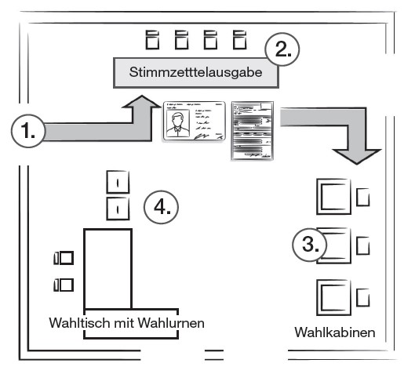
9. Stimmabgaben
Ablauf im Wahllokal
Zutritt zum Wahllokal
Stimmzettelausgabe
Wahlkabinen
Wahltisch mit Wahlurnen
Am Wahltisch wird die Wahlberechtigung geprüft und das Wählerverzeichnis geführt.
Wahlberechtigt ist, wer in das Wählerverzeichnis eingetragen ist.
Erst wenn die Prüfung erfolgreich war, wird die Wahlurne für den Einwurf des Stimmzettels durch den Wähler freigegeben! Danach erfolgt die Eintragung des Stimmabgabevermerks.

Slide 19
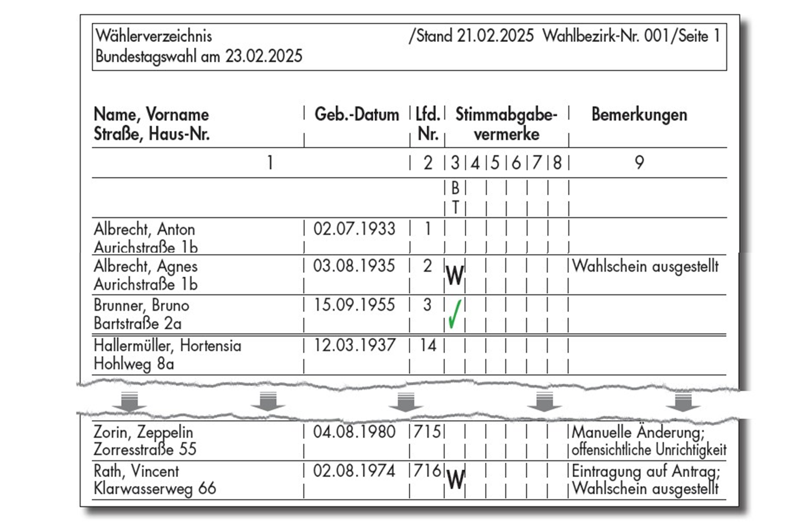
9. Stimmabgaben

Slide 20
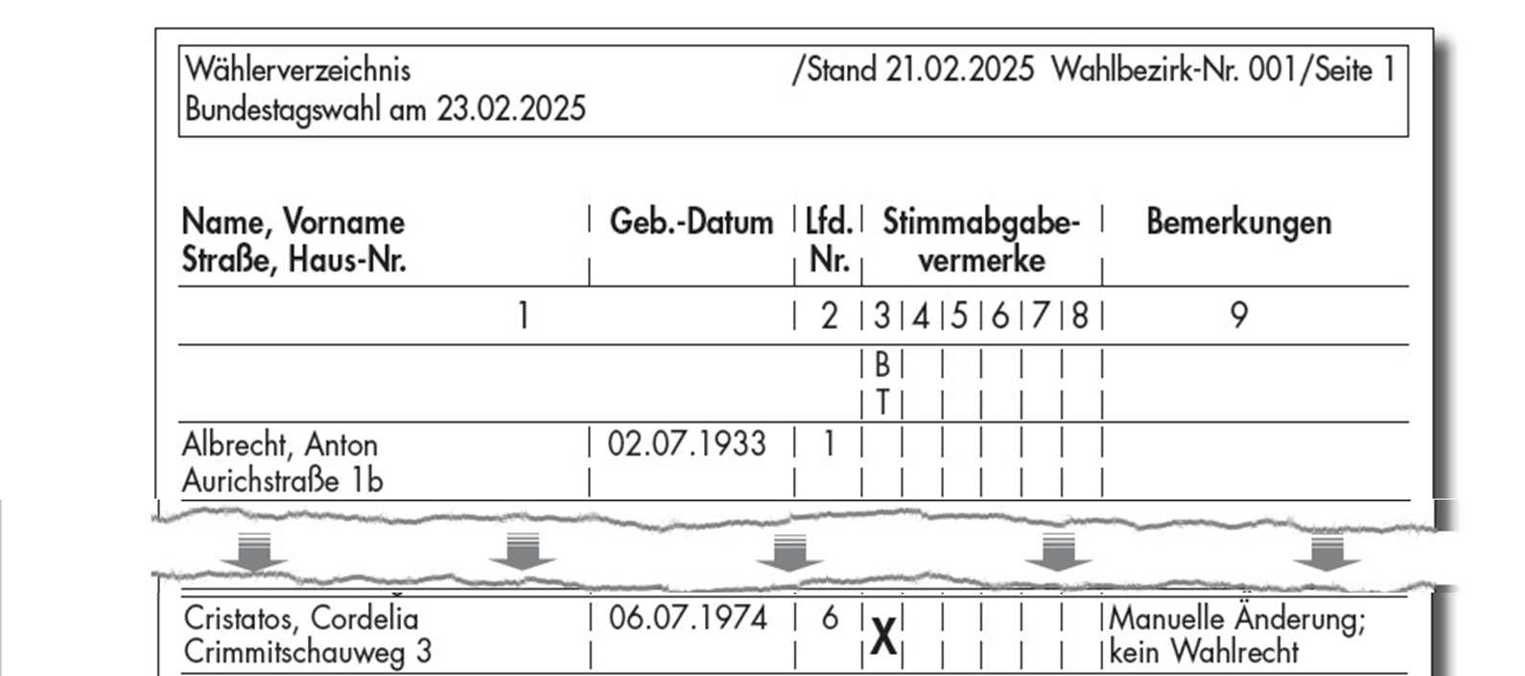
9. Stimmabgaben

Slide 21
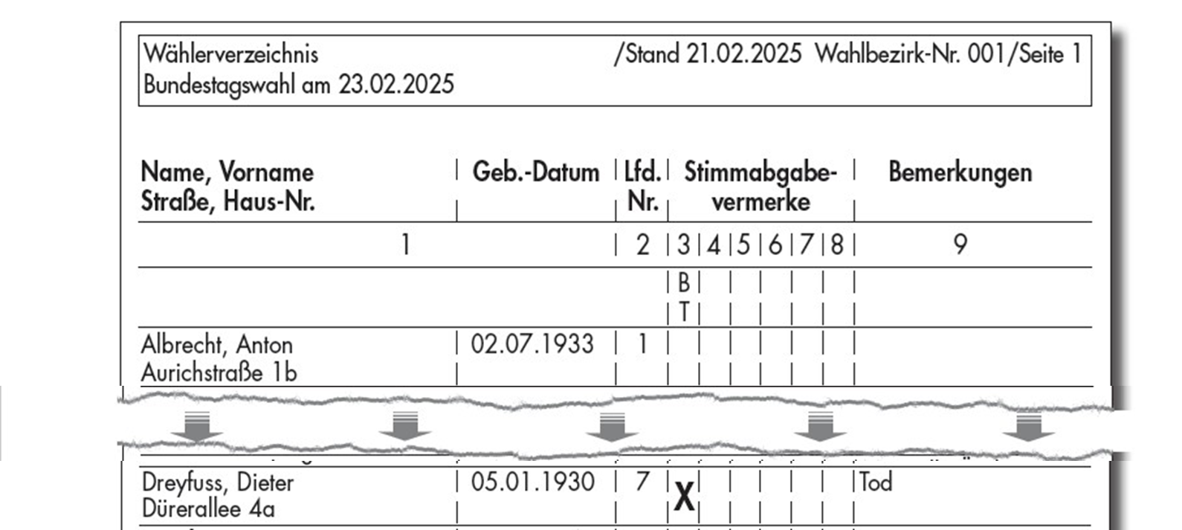
9. Stimmabgaben

Slide 22
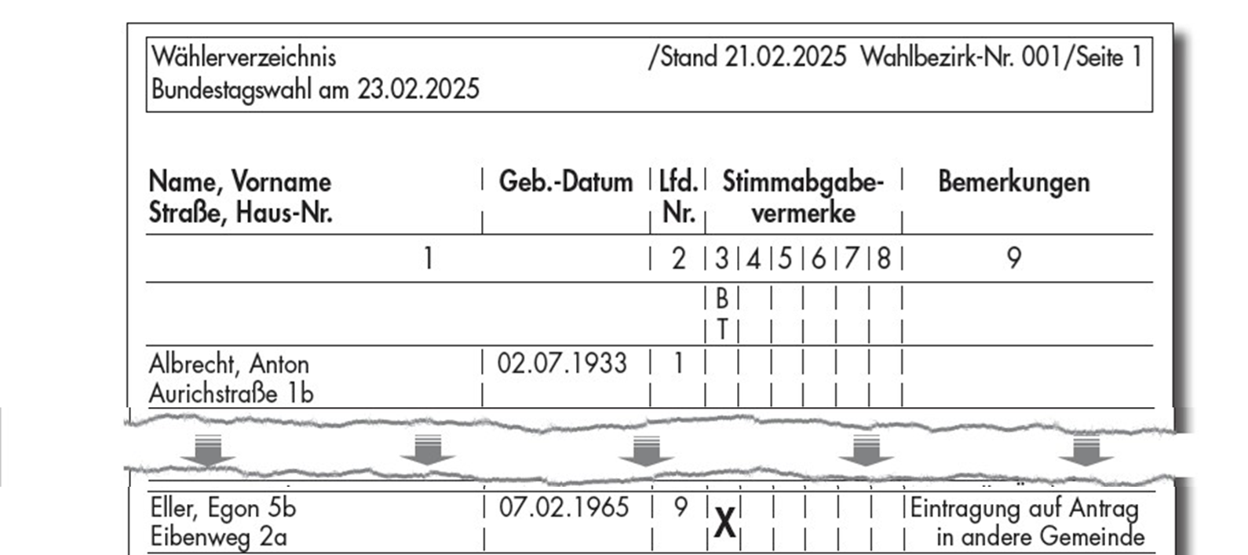
9. Stimmabgaben

Slide 23
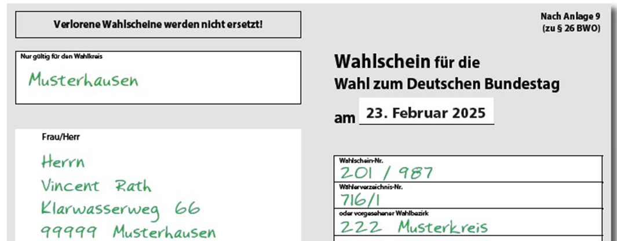
9. Stimmabgaben
Stimmabgabe mit Wahlschein
Die Stimmabgabe ist in jedem beliebigen Wahlraum des Wahlkreises (Landkreis bzw. der kreisfreien Stadt) möglich.
Der Wähler weist sich aus und übergibt den Wahlschein dem Wahlvorsteher.
Zweifel über die Wahlberechtigung klärt der Wahlvorstand auf.
In diesem Fall ist über die Zulassung oder Zurückweisung Beschluss zu fassen und eine Niederschrift als Anlage der Wahlniederschrift beizufügen.
Der Wahlvorsteher behält den Wahlschein auch im Falle der Zurückweisung ein.

Slide 24
9. Stimmabgaben
Folgende Prüfungen sind in jedem Fall durchzuführen:
Wähler einem Wahlvorstandsmitglied bekannt oder kann sich der Wähler ausweisen?
Wahlschein in einem Verzeichnis der für ungültig erklärten Wahlscheine eingetragen?
Wahlschein für den Landkreis /die kreisfreie Stadt (Wahlkreis) gültig?
Wahlschein für die Bundestagswahl am 23.02.2025
Dienstsiegel der ausstellenden Gemeinde auf dem Wahlschein?
Wahlschein vom ausstellenden Bediensteten unterschrieben oder – bei automatischer Erstellung – dessen Namenseindruck?
Jegliche Zweifel hat der Wahlvorstand ggf. durch Rückruf bei der Gemeinde aufzuklären.
Bei Zweifeln: Beschluss über Zulassung oder Zurückweisung des Wahlscheininhabers; Fertigung einer Niederschrift über einen besonderen Vorfall.

Slide 25
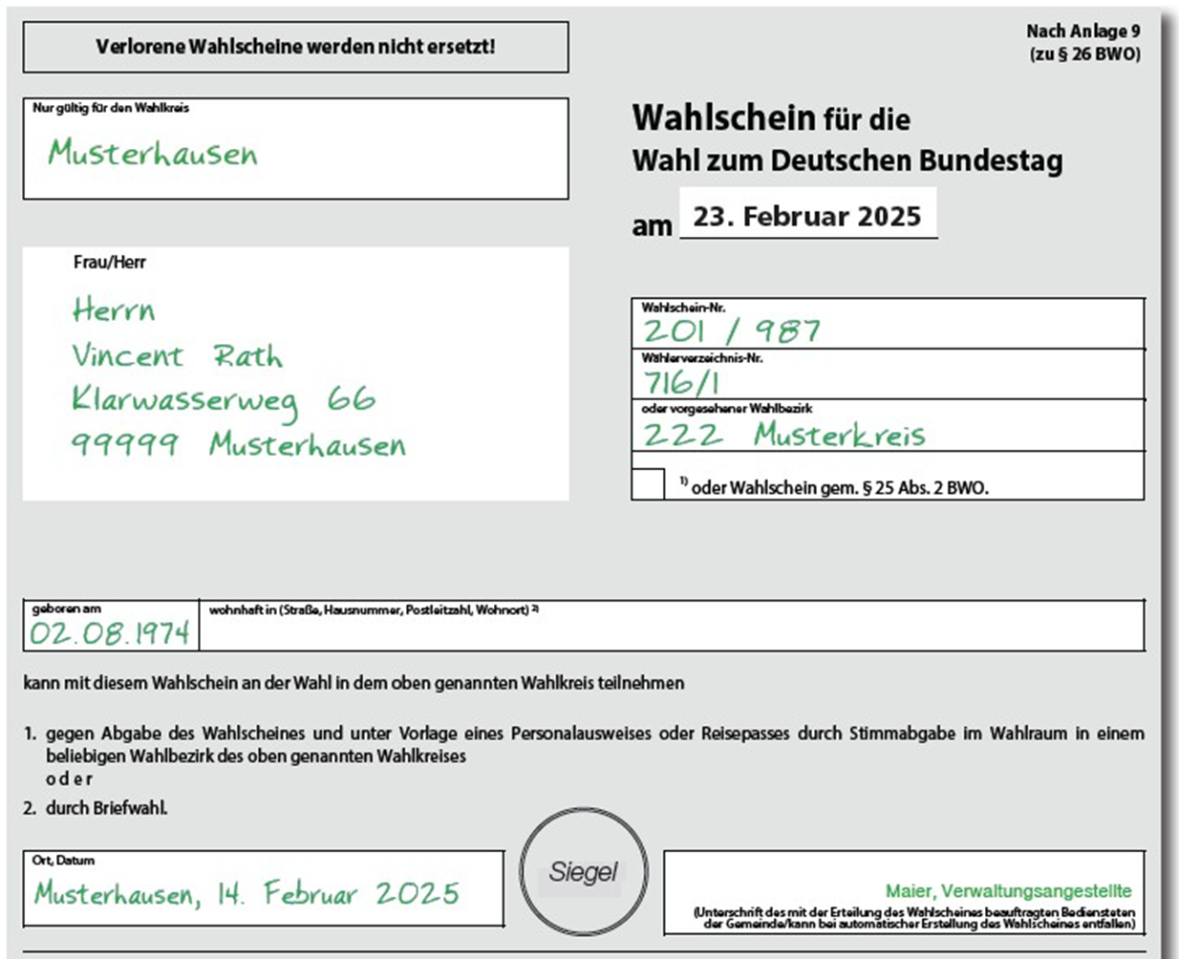
9. Stimmabgaben

Slide 26
9. Stimmabgaben
Wie wird mit dem Wahlschein weiter verfahren?
Darf der Wahlscheininhaber wählen, wird der Wahlschein einbehalten.
Ein Stimmabgabevermerk (im Wählerverzeichnis oder auf dem Wahlschein) entfällt.
Ein Wahlschein für einen anderen Wahlkreis darf keinesfalls einbehalten werden.
Mit einem Wahlschein für einen anderen Wahlkreis kann auch nur dort gewählt werden.

Slide 27
10. Zurückweisungsgründe
Der Wahlvorstand hat einen Wähler beim Vorliegen einer der folgenden Gründe zurückzuweisen:
Er ist nicht in das Wählerverzeichnis eingetragen und besitzt keinen Wahlschein.
Er sich auf Verlangen des Wahlvorstands nicht ausweisen kann oder verweigert die zur Feststellung der Identität erforderlichen Mitwirkungshandlungen.
Trotz Wahlscheinvermerk im Wählerverzeichnis kann der Wähler keinen Wahlschein vorlegen.
Er hat bereits einen Stimmabgabevermerk im Wählerverzeichnis.
Möglichkeit der Berichtigung des Wählerverzeichnisses durch die Gemeinde oder den Wahlvorsteher bis 18.00 Uhr.
Korrekturen des Wählerverzeichnisses sind zu erläutern.
Korrekturen sind ebenso wie die berichtige Abschlussbeurkundung vom Wahlvorsteher zu unterschreiben.

Slide 28
11. Wähler erhält neuen Stimmzettel
Fälle, in denen der Wähler vom Wahlvorstand zurückzuweisen ist, auf Verlangen aber einen neuen Stimmzettel erhält, nachdem er den alten Stimmzettel im Beisein eines Mitglieds des Wahlvorstands unter Beachtung des Wahlgeheimnisses vernichtet hat:
Er hat seinen Stimmzettel verschrieben oder unbrauchbar gemacht.
Er hat seinen Stimmzettel außerhalb der Wahlkabine gekennzeichnet oder gefaltet.
Er hat seinen Stimmzettel so gefaltet, dass seine Stimmabgabe erkennbar ist, oder ihn mit einem äußerlich sichtbaren Kennzeichen versehen.
Er hat mehrere oder einen nicht amtlich hergestellten Stimmzettel abgegeben oder mit dem Stimmzettel einen weiteren Gegenstand in die Wahlurne werfen wollen.
Er hat für den Wahlvorstand erkennbar in der Wahlkabine fotografiert oder gefilmt.
Die Zurückweisung erfolgt immer durch Beschluss des Wahlvorstands.

Slide 29
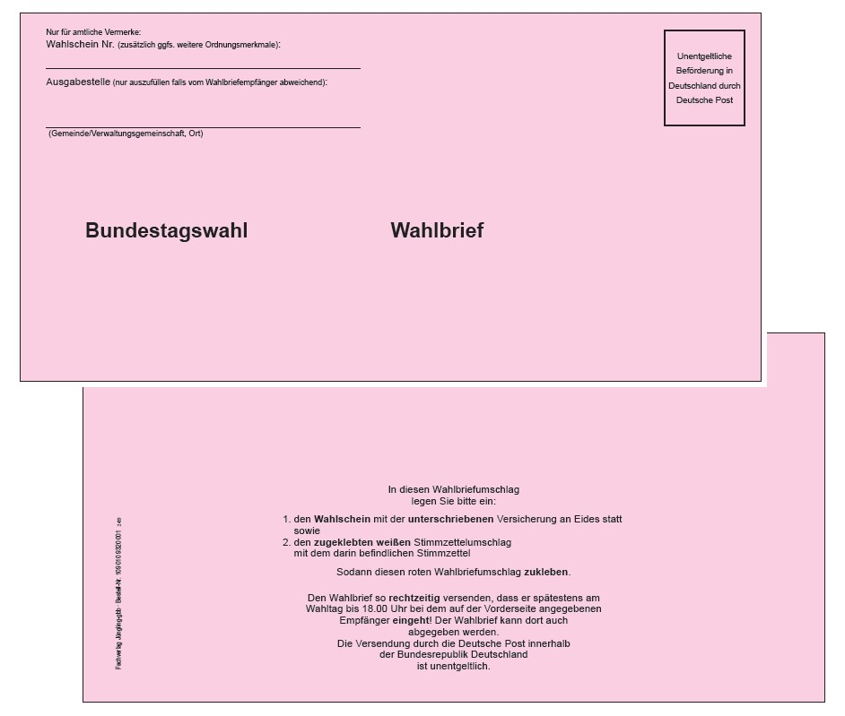
12. Roter Briefwahlumschlag im Wahlraum
Rote Wahlbriefumschläge mit den ausgefüllten Briefwahlunterlagen dürfen keinesfalls entgegengenommen werden.
Die betreffende Person ist darauf hinzuweisen, dass sie entweder den Wahlbrief bei der Gemeinde bis 18.00 Uhr selbst abgeben oder gegen Abgabe des Wahlscheins und gegen Aushändigung eines neuen Stimmzettels im Wahlraum persönlich wählen kann.
der alte Stimmzettel wird unbrauchbar gemacht, auch wenn er unbenutzt ist.

Slide 30
13. Sonderwahlbezirk
Die Wahlscheininhaber müssen für den Wahlkreis wahlberechtigt sein.
Neben dem Personal und den Bewohnern oder Patienten können auch anwesende Besucher hier wählen.
Die Wahlzeit im Sonderwahlbezirk wurde von der Gemeinde auf eine kürzere Wahlzeit festgesetzt.
Für den Sonderwahlbezirk gibt es folgende Besonderheiten:
Es gibt kein Wählerverzeichnis, es wird nur mit Wahlschein gewählt.
Für die Stimmabgabe von Bettlägerigen kann auch innerhalb des Sonderstimmbezirks ein beweglicher Wahlvorstand gebildet werden.
Endet die Wahlzeit im Sonderwahlbezirk vor 18.00 Uhr, darf trotzdem mit der Ermittlung des Wahlergebnisses (Öffnen der Wahlurnen usw.) erst ab 18.00 Uhr begonnen werden.

Slide 31
13. Beweglicher Wahlvorstand
Für die von der Gemeinde vorgesehene Einrichtung bildet der Wahlvorstand des entsprechenden Stimmbezirks einen beweglichen Wahlvorstand.
Er besteht aus dem Wahlvorsteher oder seinem Stellvertreter und zwei Beisitzern.
Diese gehen mit einer verschlossenen Wahlurne und den Stimmzetteln für eine bestimmte Zeit vor Ort.
Es kann dort in einem Wahlraum mit Wahlschein abgestimmt werden. Der bewegliche Wahlvorstand kann aber auch von Zimmer zu Zimmer gehen.
Verbringen und Aufbewahren der Wahlunterlagen nach Schluss der Stimmabgabe.
Ab 18.00 Uhr Vermengen und Auszählen der Stimmzettel des beweglichen Wahlvorstands mit den Stimmzetteln in der allgemeinen Wahlurne.

Slide 32
Tätigkeiten des Urnenwahlvorstands ab 18.00 Uhr

Slide 33
22. Ende der Wahlhandlung
Der Wahlvorsteher gibt um 18.00 Uhr das Ende der Wahlzeit bekannt.
Ab der Bekanntgabe sind nur noch die Wahlberechtigten zur Stimmabgabe zuzulassen, die vor Ablauf der Wahlzeit erschienen sind und sich im Wahlraum oder aus Platzgründen davor befinden.
Der Zutritt zum Wahlraum ist so lange zu sperren, bis alle anwesenden Wähler ihre Stimme abgegeben haben.
Dabei ist immer der Grundsatz der Öffentlichkeit der Wahl zu beachten.
Der Wahlvorsteher erklärt die Wahlhandlung für geschlossen.
Er ordnet die sofortige Entfernung und Verpackung aller nicht benutzten Stimmzettel an.

Slide 34
23. Ermittlung des Wahlergebnisses
Die Feststellung des Wahlergebnisses erfolgt unmittelbar nach Abschluss der Stimmabgabe ohne Unterbrechung und ausschließlich im Wahlraum.
Die Ermittlung und die Feststellung des Wahlergebnisses sind nach wie vor öffentlich.
Der Wahlvorsteher öffnet die Wahlurne.
Der Wahlvorsteher entnimmt die Stimmzettel aus der Wahlurne und überzeugt sich, dass diese leer ist.

Slide 35
24. Zählen der Stimmzettel
Es werden Arbeitsgruppen gebildet, die gleichzeitig zählen:
Arbeitsgruppe A:
Die Beisitzer zählen alle abgegebenen, entfalteten Stimmzettel (= Wähler).
Die Zahl ist vom Schriftführer in die Wahlniederschrift unter Punkt 3.2 a und 4 (Kennbuchstabe B) einzutragen.
Arbeitsgruppe B:
Der Schriftführer zählt die Stimmabgabevermerke im Wählerverzeichnis.
Diese Zahl ist von ihm in die Wahlniederschrift unter Punkt 3.2 b einzutragen.
Arbeitsgruppe C:
Der Wahlvorsteher zählt die eingenommenen Wahlscheine.
Diese Zahl ist vom Schriftführer in die Wahlniederschrift unter Punkt 3.2 c und 4 (Kennbuchstabe B 1) einzutragen.
Wahlscheine zurückgewiesener Wähler dürfen nicht mitgezählt werden!

Slide 36
24. Zählen der Stimmzettel
Kontrolle in der Niederschrift:
Die Zahl der abgegebenen Stimmzettel muss mit der Summe der Stimmabgabevermerke im Wählerverzeichnis und der Wahlscheine übereinstimmen.
Stimmen auch nach wiederholter Zählung diese beiden Zahlen nicht überein, ist das in der Wahlniederschrift bei Nr. 3.2 c zu vermerken und zu erläutern.
Zahl der Wahlberechtigten:
Die Zahl der Wahlberechtigten wird vom Schriftführer aus der Abschlussbeurkundung des Wählerverzeichnisses in die Wahlniederschrift in Abschnitt 4 unter Kennbuchstaben A 1, A 2 und A 1 + A 2 übertragen.

Slide 37
27. Stapelbildung
Erst nach der vollständigen Ermittlung der Zahl der Wähler bilden mehrere vom Wahlvorsteher bestimmte Beisitzer folgende Stimmzettelstapel:
Stapel a: Die Stimmzettel, auf denen zweifelsfrei gültig die Erst- und die Zweitstimme für dieselbe Partei abgegeben worden ist, d.h. keine Abweichungen oder Besonderheiten zu erkennen sind. Gültig sind alle Stimmzettel, auf denen die Wahlvorschläge durch ein Kreuz, einen Haken oder einen Strich in dem dafür vorgesehenen Kreis als gewählt markiert sind.

Slide 38
27. Stapelbildung
Stapel b:
Die Stimmzettel, auf denen die Erst- und die Zweitstimme für verschiedene Parteien abgegeben worden sind, oder auf denen nur die Erst- oder nur die Zweitstimme jeweils gültig und die andere Stimme nicht abgegeben wurde.

Slide 39
27. Stapelbildung
Stapel c:
Die ungekennzeichneten Stimmzettel.
Stapel d:
Die Stimmzettel, die Anlass zu Bedenken geben.

Slide 40
28. Vorbereitung und Zählen
Sortierung zunächst nur nach Stimmzetteln mit zweifelsfrei gültigen Stimmabgaben (Stapel a und b) und
ungekennzeichneten Stimmzetteln (Stapel c).
Alle anderen Stimmzettel geben Anlass zu Bedenken (Stapel d).
Auch die „eindeutig“ ungültigen Stimmzettel gehören zu den Stimmzetteln, die Anlass zu Bedenken geben (Ausnahme: ungekennzeichnete Stimmzettel).

Slide 41
28. Vorbereitung und Zählen
Es ist zu beachten, dass ein Stimmzettel erst dann als ungültig gewertet werden kann, wenn sich der Wahlvorstand mit dem Stimmzettel befasst und darüber entsprechend abgestimmt hat.
Prüfung der Stimmzettel mit gültigen Stimmen (Stapel a)
Der Wahlvorsteher und sein Stellvertreter erhalten die nach Wahlvorschlägen getrennten Stapel in der Reihenfolge der Landeslisten.
Sie prüfen, ob auf den Stimmzetteln eines jeden Stapels die gleichen Wahlvorschläge gekennzeichnet sind und sagen zu jedem Stapel laut an, für welchen Wahlvorschlag die Stimme vergeben wurde.
Gibt dabei ein Stimmzettel Anlass zu Bedenken, kommt er zu dem ausgesonderten Stapel (Stapel d).

Slide 42
28. Vorbereitung und Zählen
Prüfung der ungekennzeichneten Stimmzettel (Stapel c):
Der Wahlvorsteher erhält den Stapel c.
Er prüft jeden Stimmzettel und sagt dann an, dass beide Stimmen (Erst- und Zweitstimme) ungültig sind.
Über diese ungekennzeichneten Stimmzettel muss der Wahlvorstand keinen Beschluss fassen.
Zählung der gültigen Stimmen aus Stapel a und der ungültigen Stimmen aus Stapel c:
Die Stapel a und c werden von je zwei Beisitzern unter gegenseitiger Kontrolle durchgezählt. Stimmen die Zählungen der beiden Beisitzer für die einzelnen Stapel nicht überein, haben sie den betreffenden Zählvorgang erneut nacheinander bis zur Übereinstimmung zu wiederholen.
Die ermittelten Zahlen sind die abgegebenen gültigen Erst- und Zweitstimmen sowie die ungültigen, da nicht gekennzeichneten Erst- und Zweitstimmen.

Slide 43
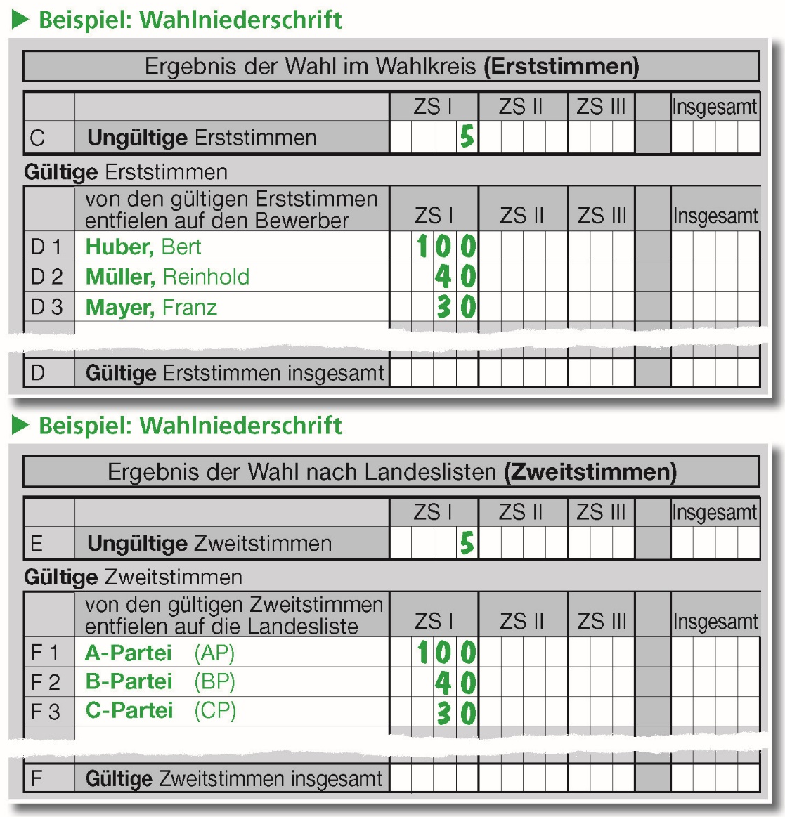
31. Eintragen der Stimmen aus Stapel a und c
Eintrag der ermittelten Stimmenzahlen in Abschnitt 4 der Wahlniederschrift als Zwischensumme I „Spalte ZS I”
Gültige Erststimmen: D1 , D2 , ..., usw.
Gültige Zweitstimmen: F1 , F2 , ..., usw.
Ungültige Erststimmen: C
Ungültige Zweitstimmen: E

Slide 44
32. Ordnen und Zählen Stapel b - Zweitstimmen
Stapel b
d.h., abgegebene Erst- und Zweitstimme für einen Bewerber und eine Landesliste verschiedener Parteien, bzw. nur die Erst- oder nur die Zweitstimme jeweils gültig und die andere Stimme nicht abgegeben.

Slide 45
32. Ordnen und Zählen Stapel b - Zweitstimmen
Ordnen und Zählen nach Zweitstimmen:
Der Wahlvorsteher ordnet die Stimmzettel von Stapel b getrennt nach abgegebenen Zweitstimmen für die einzelnen Landeslisten.
Eigener Stapel für die Stimmzettel, auf denen nur eine Erststimme und keine Zweitstimme abgegeben worden ist. Stimmzettel, die Anlass zu Bedenken geben, kommen zum Stapel d.
Während der Stapelbildung liest der Wahlvorsteher bei jedem Stimmzettel laut vor, für welche Landesliste die Zweitstimme abgegeben worden ist.

Slide 46
32. Ordnen und Zählen Stapel b - Zweitstimmen
Ordnen und Zählen nach Zweitstimmen: (Fortsetzung)
Bei den Stimmzetteln, auf denen nur die Erststimme abgegeben worden ist, ist die nicht abgegebene Zweitstimme ungültig.
Je zwei Beisitzer zählen dann die gebildeten Stapel durch und ermitteln die Zahl der für die einzelnen Landeslisten gültig abgegebenen Zweitstimmen sowie die Zahl der ungültigen Zweitstimmen.
Stimmen die Zählungen für die einzelnen Stapel nicht überein, ist der Zählvorgang erneut bis zur Übereinstimmung zu wiederholen!
Es ist darauf zu achten, dass auf den Stimmzetteln weder Bemerkungen noch Hinweise für die Auswertung angebracht werden dürfen!

Slide 47
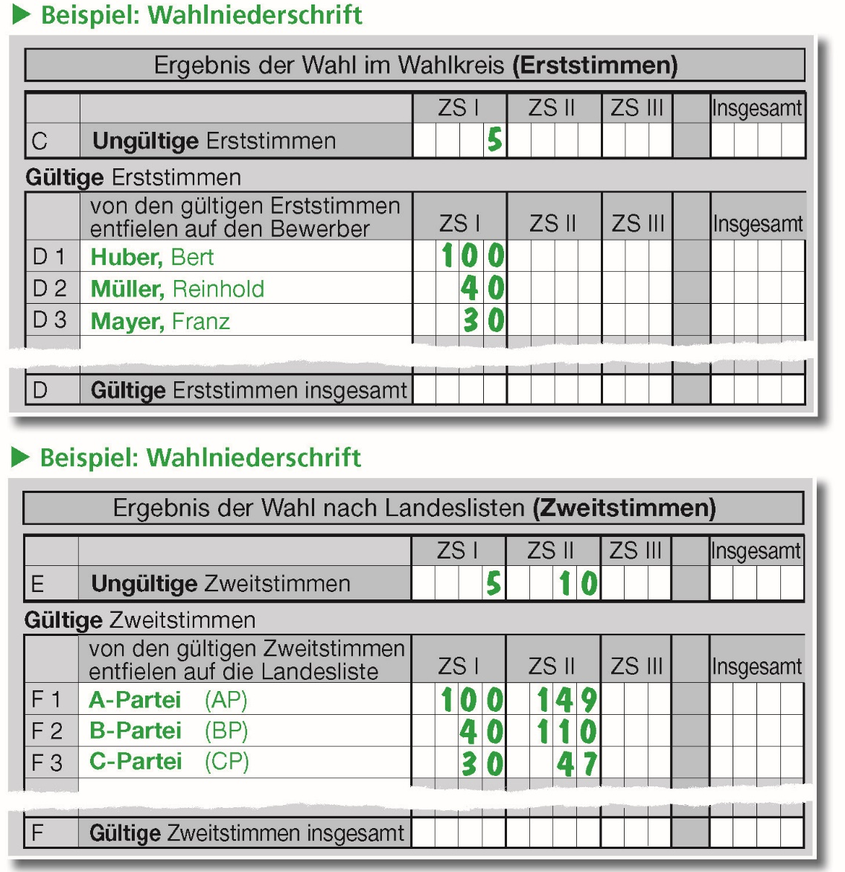
33. Eintragen Stimmen Stapel b - Zweitstimmen
Eintragen der Zwischensumme II in die Wahlniederschrift:
Eintrag der ermittelten Stimmenzahlen in Abschnitt 4 der Wahlniederschrift als Zwischensumme II „Spalte ZS II”
Gültige Zweitstimmen: F1 , F2 , ..., usw.
Ungültige Zweitstimmen: E

Slide 48
34. Ordnen und Zählen Stapel b - Erststimmen
Der Wahlvorsteher ordnet Stapel b getrennt nach den für die einzelnen Bewerber abgegebenen Erststimmen neu.
Stimmzettel, auf denen nur eine Zweitstimme und keine Erststimme abgegeben worden ist, bilden einen Stapel.
Der Wahlvorsteher liest bei jedem Stimmzettel laut vor, für welchen Bewerber die Erststimme abgegeben worden ist.
Wurde nur die Zweitstimme abgegeben, ist die nicht abgegebene Erststimme ungültig.
Je zwei Beisitzer zählen dann die vom Wahlvorsteher gebildeten Stapel durch und ermitteln so die Zahl der gültigen und ungültigen Erststimmen.
Wie bei der Zählung der Zweitstimmen gilt auch bei den Erststimmen:
Stimmen die Zählungen der einzelnen Stapel nicht überein, ist der Zählvorgang erneut bis zur Übereinstimmung zu wiederholen.
Auf den Stimmzetteln dürfen weder Bemerkungen noch Hinweise für die Auswertung angebracht werden!

Slide 49
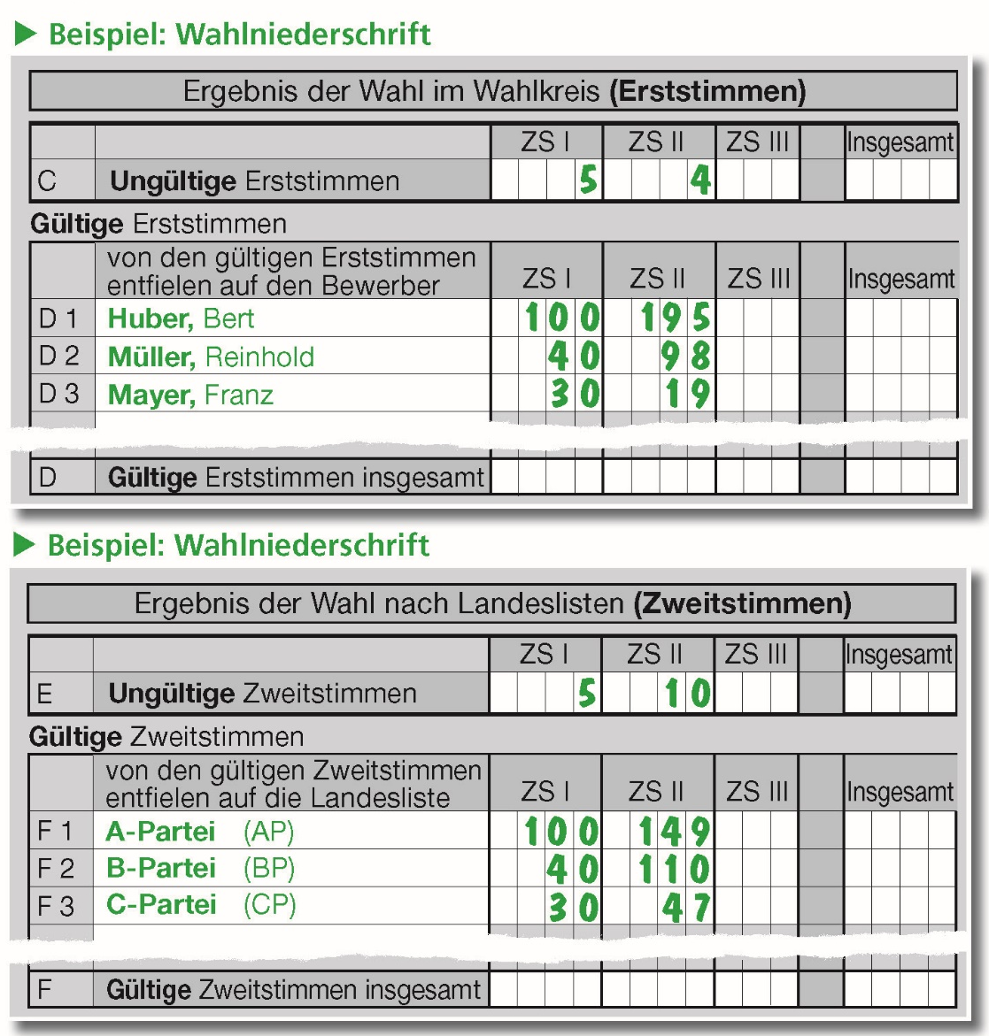
35. Eintragen Stimmen Stapel b - Erststimmen
Die gültigen Erststimmen werden vom Schriftführer als Zwischensumme II (ZS II) unter Abschnitt 4 in die Wahlniederschrift eingetragen,
die ungültigen Erststimmen bei Kennbuchstabe C.
Es ist darauf zu achten, dass die Stimmenzahlen in Abschnitt 4 der Wahlniederschrift nur unter dem Ergebnis der Erststimmen erscheinen dürfen.

Slide 50
37. Stimmzettel mit Anlass zu Bedenken
Bei den Stimmzetteln, die Anlass zu Bedenken geben, entscheidet der gesamte Wahlvorstand.
Ein Stimmzettel ist insgesamt, also mit Erst- und Zweitstimme, ungültig, wenn:
er nicht amtlich hergestellt ist,
er für einen Wahlkreis aus einem anderen Bundesland gültig ist,

Slide 51
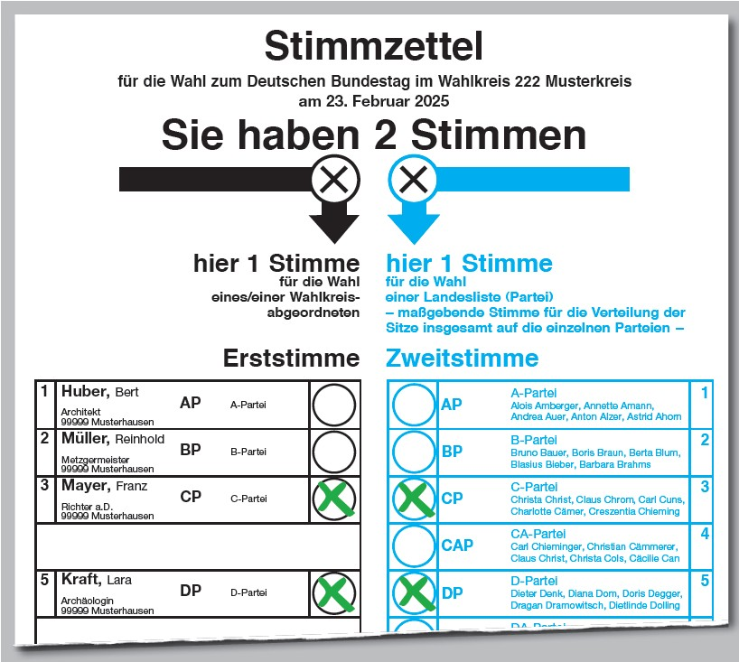
37. Stimmzettelbeispiel 1
er den Willen des Wählers, sowohl bei der Erst-, als auch bei der Zweitstimme, nicht zweifelsfrei erkennen lässt,

Slide 52
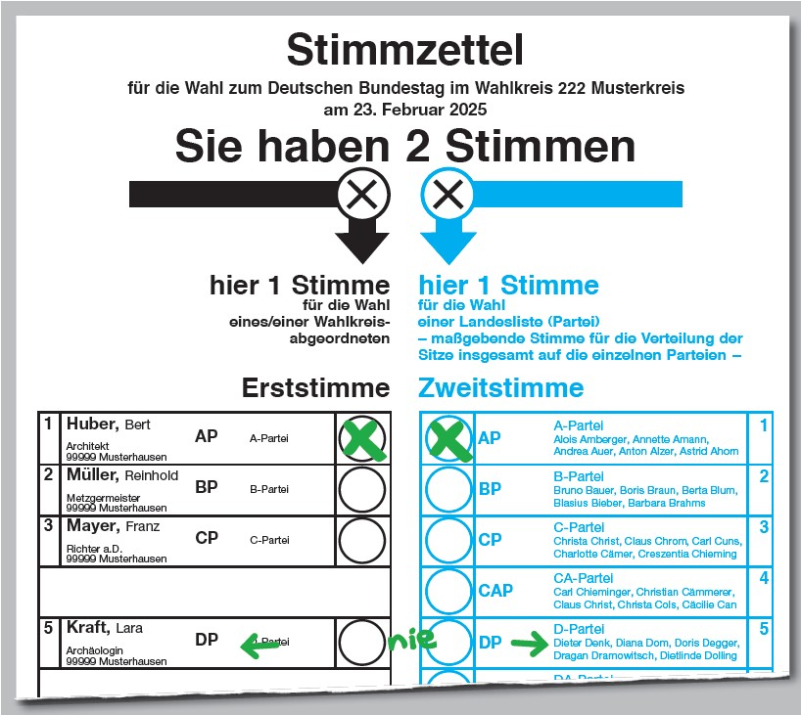
37. Stimmzettelbeispiel 2
er einen Zusatz enthält, der sich auf beide Stimmen bezieht,

Slide 53
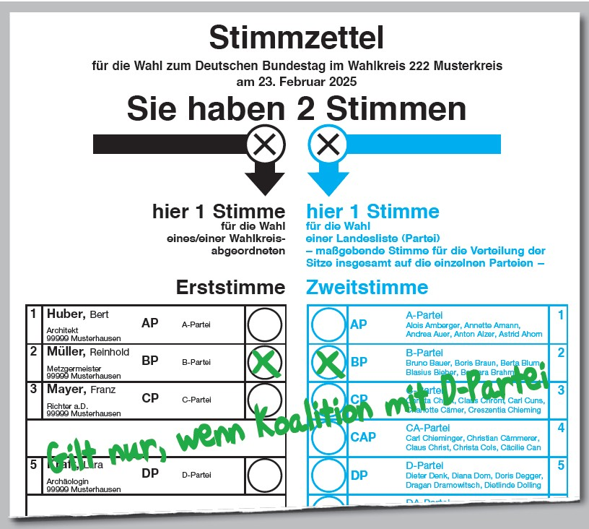
37. Stimmzettelbeispiel 3
er einen Vorbehalt enthält, der sich auf beide Stimmen bezieht,

Slide 54
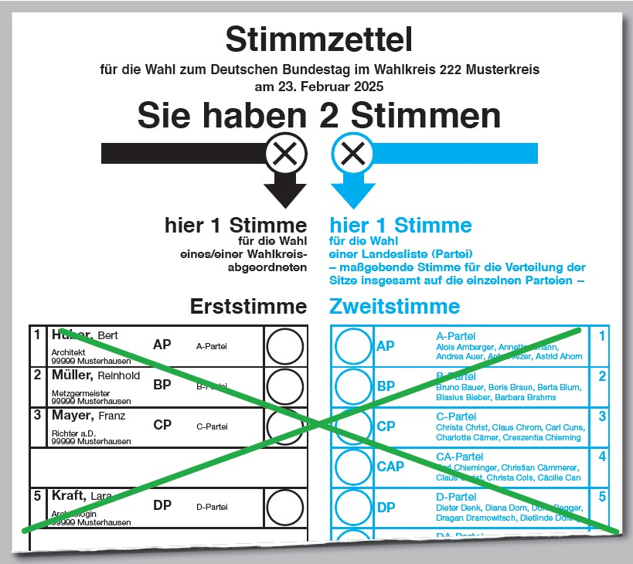
37. Stimmzettelbeispiel 4
er auf der Rückseite beschrieben oder sonst irgendwie gekennzeichnet ist
oder er völlig durchgestrichen ist.

Slide 55
37. Stimmzettel mit Anlass zu Bedenken
Ein Stimmzettel ist dann teilweise gültig und teilweise ungültig, wenn:
er für einen anderen Wahlkreis innerhalb eines Bundeslandes gilt, denn dann ist die Erststimme ungültig und die Zweitstimme ist gültig.

Slide 56
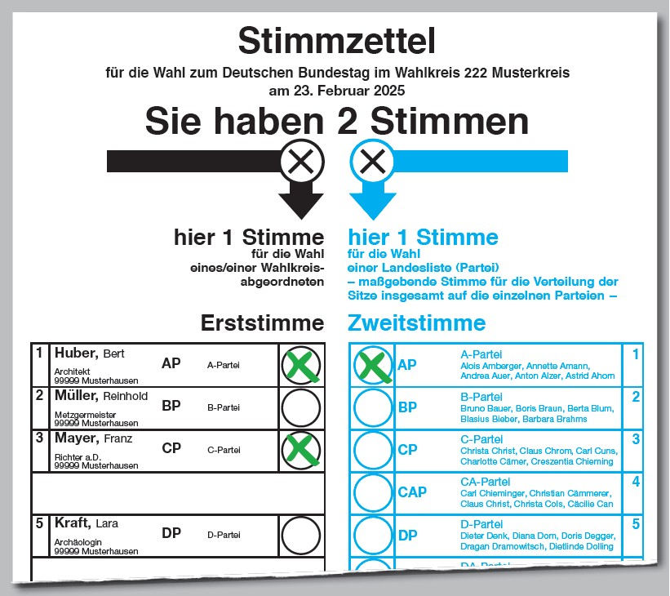
37. Stimmzettelbeispiel 5
sich der Wille des Wählers nur bei einer der beiden abgegebenen Stimmen nicht zweifelsfrei erkennen lässt, dann ist diese Stimme ungültig und die andere ist gültig.

Slide 57
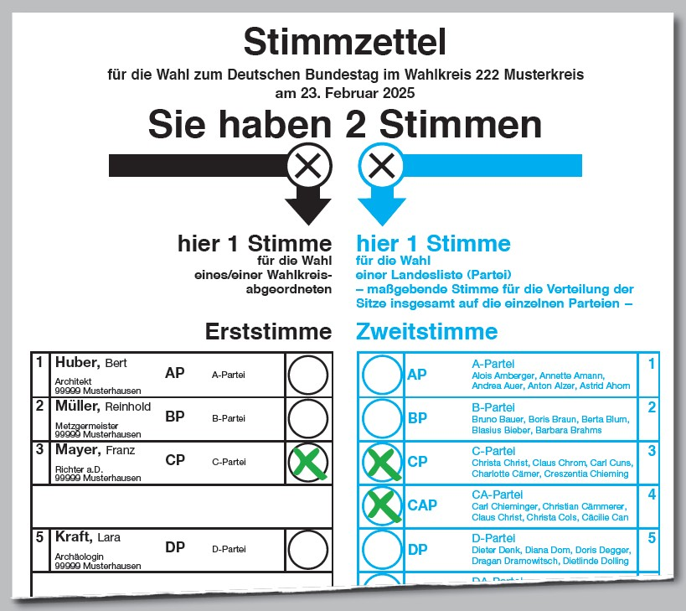
37. Stimmzettelbeispiel 6
sich der Wille des Wählers nur bei einer der beiden abgegebenen Stimmen nicht zweifelsfrei erkennen lässt, dann ist diese Stimme ungültig und die andere ist gültig.

Slide 58
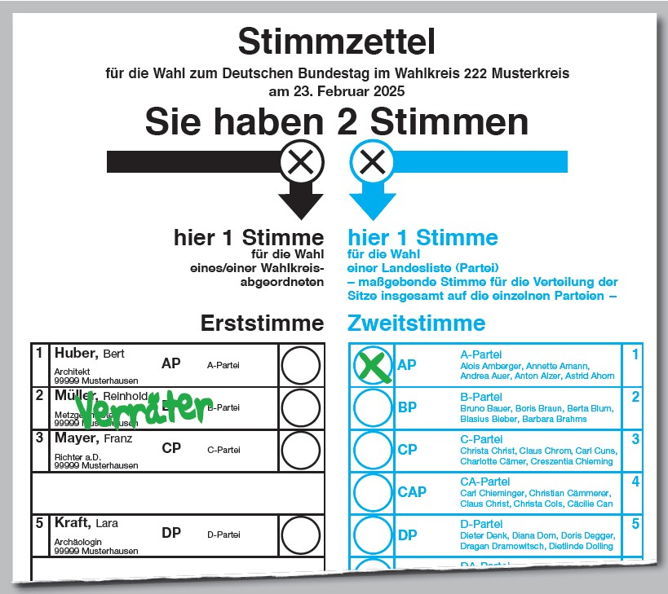
37. Stimmzettelbeispiel 7
er einen Zusatz enthält, der sich eindeutig nur auf eine Stimme bezieht, dann ist diese Stimme ungültig und die andere ist gültig,

Slide 59
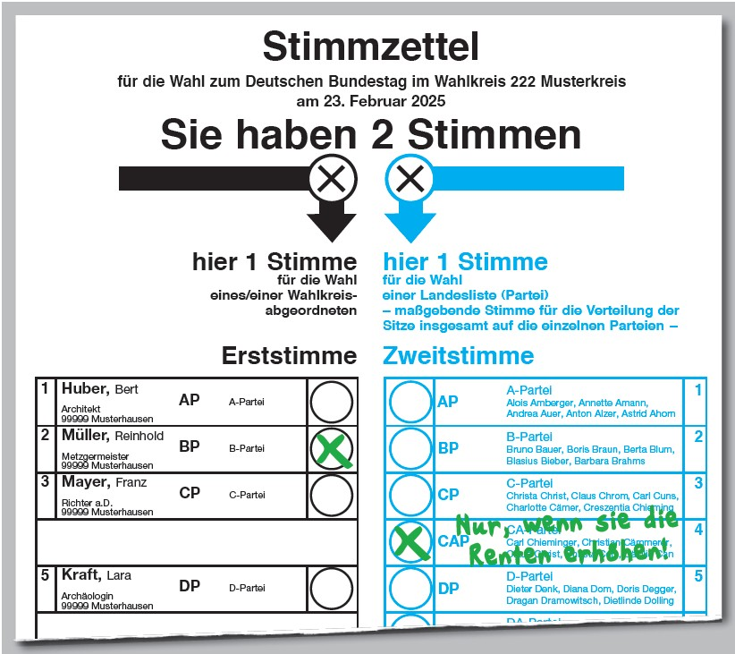
37. Stimmzettelbeispiel 8
er einen Vorbehalt enthält, der sich eindeutig nur auf eine Stimme bezieht, dann ist diese Stimme ungültig und die andere ist gültig,

Slide 60
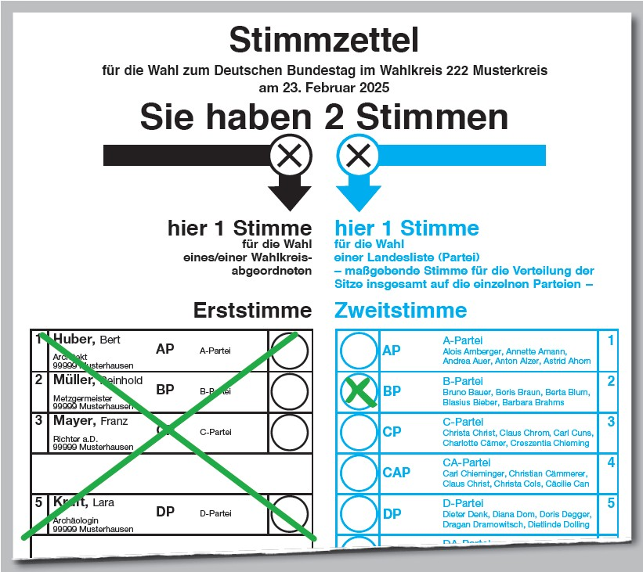
37. Stimmzettelbeispiel 9
nur die Erststimmen völlig durchgestrichen sind und die nicht durchgestrichenen Zweitstimmen eine Kennzeichnung enthalten, die den Wählerwillen zweifelsfrei erkennen lassen (Gleiches gilt auch im umgekehrten Fall).

Slide 61
37. Stimmzettel mit Anlass zu Bedenken
Weitere Verfahrensweise:
Über jeden Stimmzettel bzw. jede Stimmabgabe muss der Wahlvorstand einzeln Beschluss fassen.
Der Wahlvorstand entscheidet mit Mehrheitsbeschluss über die Gültigkeit oder Ungültigkeit jedes einzelnen Stimmzettels bzw. der einzelnen Stimmen.
Bei Stimmengleichheit entscheidet die Stimme des Wahlvorstehers.
Der Wahlvorsteher gibt die Entscheidungen mündlich bekannt und sagt bei gültigen Stimmen an, für welchen Bewerber oder für welche Landesliste die Stimme abgegeben worden ist.
Er vermerkt auf der Rückseite jedes Stimmzettels, wie entschieden wurde.
Die Stimmzettel, über die der Wahlvorstand beschlossen hat, sind mit fortlaufenden Nummern zu versehen.
Der Grund für die Gültigkeit oder Ungültigkeit bzw. das Abstimmungsergebnis sollte zur besseren Nachvollziehbarkeit der Entscheidung vermerkt werden.
Sonstige Bemerkungen und Hinweise für die Auswertung dürfen nicht angebracht werden, lediglich Beschlussaufkleber auf der Rückseite der Stimmzettel sind gestattet.

Slide 62
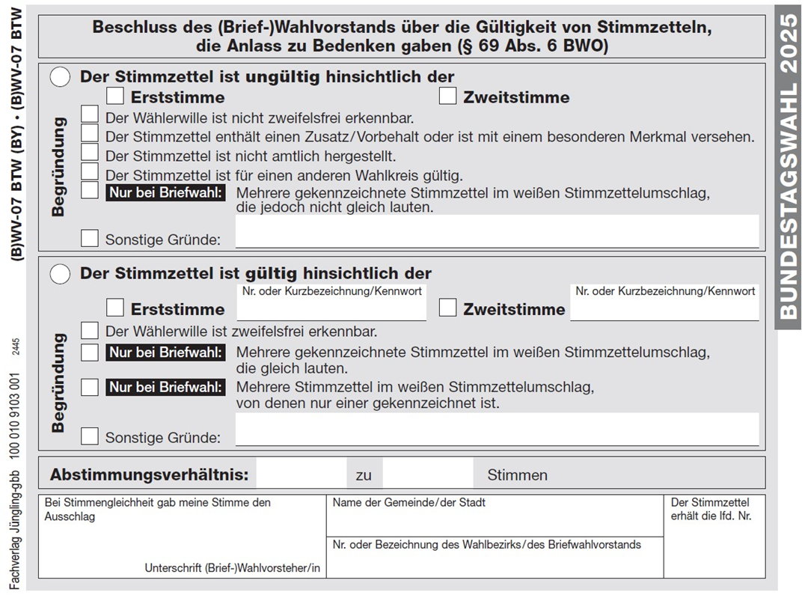
37. Stimmzettel mit Anlass zu Bedenken
Sonstige Bemerkungen und Hinweise für die Auswertung dürfen nicht angebracht werden, lediglich Beschlussaufkleber auf der Rückseite der Stimmzettel sind gestattet.

Slide 63
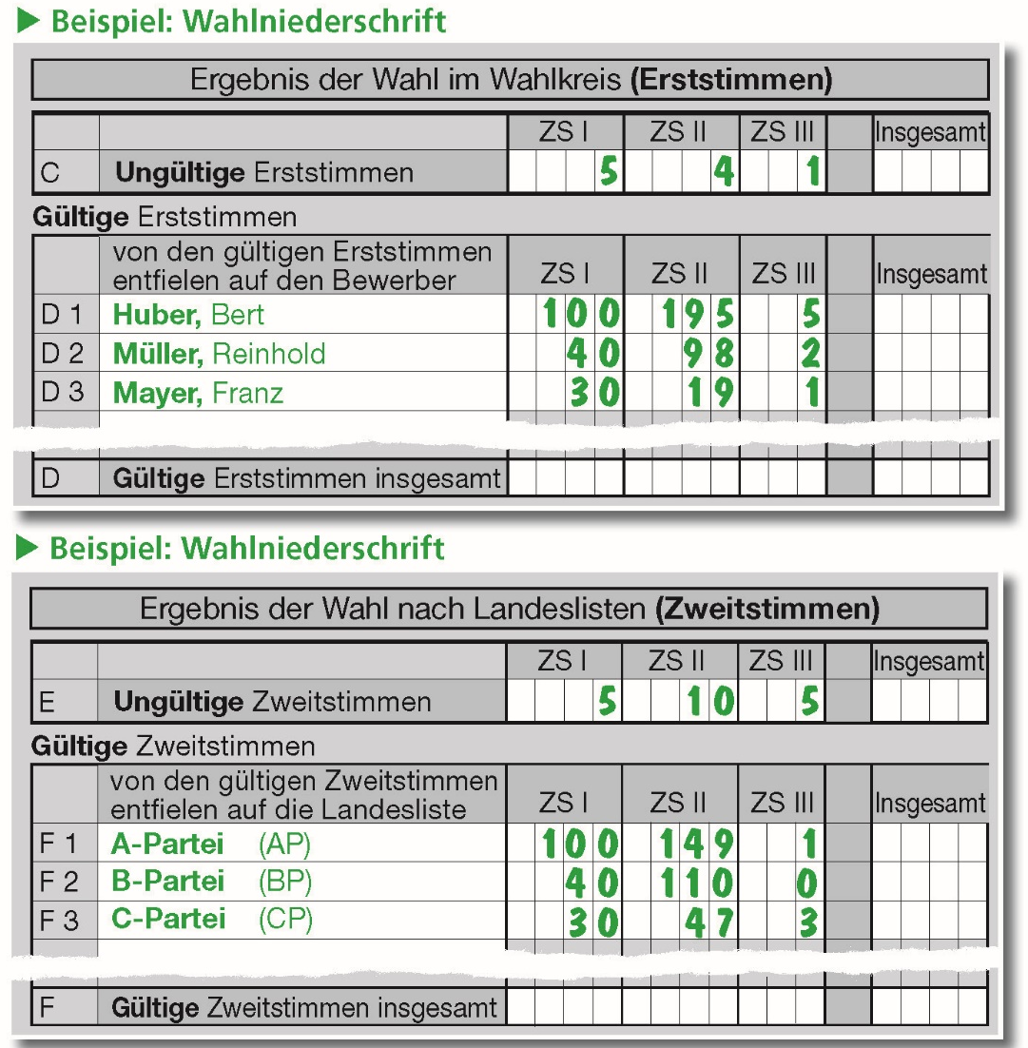
38. Eintragung der Stimmen mit Bedenken
Die gültigen und ungültigen Stimmen der beschlussmäßig behandelten Stimmzettel und Stimmzettelumschläge (Stapel d) werden vom Schriftführer als Zwischensumme III (ZS III) in Nr. 4 der Wahlniederschrift bei dem jeweiligen Kennbuchstaben eintragen.
Es ist dabei besonders darauf zu achten, ob auf dem Stimmzettel beide Stimmen (Erst- und Zweitstimme) gültig bzw. ungültig sind oder nur die Erst- oder nur die Zweitstimme gültig bzw. ungültig ist.

Slide 64
39. Summenbildung
Abschließend werden vom Schriftführer die Zwischensummen ZS I, ZS II und ZS III in jeder Zeile gebildet und somit errechnet:
die jeweils ungültigen Erst- und Zweitstimmen,
die gültigen Erststimmen, jeweils für die einzelnen Bewerber und insgesamt,
die gültigen Zweitstimmen, jeweils für die einzelnen Landeslisten und insgesamt.
Der Wahlvorsteher bestimmt zwei Beisitzer, die diese Zusammenzählung überprüfen.

Slide 65
39. Summenbildung
Beantragt ein Mitglied des Wahlvorstands vor der Unterzeichnung der Wahlniederschrift eine erneute Zählung der Stimmen, ist diese nach vorstehenden Ausführungen zu wiederholen.
Hinzu kommt ein Vermerk in der Wahlniederschrift.
Die vom Wahlvorsteher bestimmten Beisitzer sammeln je für sich und behalten unter ihrer Aufsicht:
die Stimmzettel, auf denen die Erst- und die Zweitstimme oder nur die Erststimme abgegeben worden waren, getrennt nach den Bewerbern, denen die Erststimmen zugefallen waren (ohne die Stimmzettel, die Anlass zu Bedenken gegeben hatten),
die Stimmzettel, auf denen nur die Zweitstimme abgegeben worden war, getrennt nach den Wahlvorschlägen (ohne die Stimmzettel, die Anlass zu Bedenken gegeben hatten),
die ungekennzeichneten Stimmzettel

Slide 66
39. Summenbildung
die Stimmzettel, die Anlass zu Bedenken gaben und über die beschlossen wurde (= ursprünglich Stapel d).
Die Stimmzettel, die Anlass zu Bedenken gegeben hatten (= ursprünglich Stapel d), sind als Anlagen unter fortlaufenden Nummern der Wahlniederschrift beizufügen.

Slide 67
40. Bekanntgabe der Wahlergebnisse
Nach der Feststellung des Wahlergebnisses durch den Wahlvorstand gibt der Wahlvorsteher dieses Ergebnis mündlich bekannt.
Die Bekanntgabe muss in jedem Fall erfolgen, selbst wenn sich außer dem Wahlvorstand keine anderen Personen im Wahlraum befinden.
Zu beachten ist, dass das Ergebnis vor Unterzeichnung der Wahlniederschrift durch den Wahlvorstand nur der Gemeinde oder dem Kreiswahlleiter mitgeteilt werden darf und keinen anderen Stellen (Presse usw.).
Sollten jedoch Pressevertreter bei der Ergebnisbekanntgabe durch den Wahlvorsteher anwesend sein, so ist das wahlrechtlich nicht schädlich.

Slide 68
41. Schnellmeldung und Abschluss
Durchgabe der Schnellmeldung an die Gemeinde:
Ist das Wahlergebnis im Wahlbezirk festgestellt, überträgt der Schriftführer sofort die Zahlen aus der Wahlniederschrift (Abschnitt 4, Kennbuchstaben A 1 + A 2 bis F 1, F 2, F 3, F 4, usw.) in die Schnellmeldung.
Der Wahlvorsteher meldet damit das Ergebnis auf dem vereinbarten Weg (E-Mail, Telefon, Fax) an die Gemeinde.
Es ist unbedingt darauf zu achten, dass bei der Durchgabe die Reihenfolge der Angaben in dem Vordruck der Schnellmeldung eingehalten wird!
Abschließen der Wahlniederschrift:
Die Wahlniederschrift ist mit der Unterschrift von allen Wahlvorstandsmitgliedern abzuschließen.
Mit ihrer Unterschrift genehmigen die Mitglieder des Wahlvorstands die Wahlniederschrift.
Verweigert ein Mitglied des Wahlvorstands die Unterschrift, so ist der Grund hierfür in der Wahlniederschrift zu vermerken.

Slide 69
41. Schnellmeldung und Abschluss
Der Niederschrift sind bei der Urnenwahl als Anlagen beizufügen:
die Stimmzettel, über deren Gültigkeit der Wahlvorstand besonders beschlossen hat,
die Wahlscheine, über die der Wahlvorstand besonders beschlossen hat,
etwaige Niederschriften über besondere Vorkommnisse.
Die Wahlniederschrift mit den o.g. Anlagen ist mit dem Versandvordruck zu bündeln bzw. in die entsprechende Versandtasche zu legen.
Der genaue Inhalt ist zu vermerken und vom Wahlvorsteher durch Unterschrift zu bestätigen.

Slide 70
42. Ablieferung der Wahlunterlagen
Hat der Wahlvorstand seine Aufgaben erledigt, verpackt und übergibt der Wahlvorsteher die Wahlunterlagen entsprechend der Wahlniederschrift.
Es werden alle Stimmzettel und Wahlscheine, die nicht der Wahlniederschrift als Anlagen beizufügen sind, wie folgt geordnet, gebündelt und in Papier verpackt:
Ein Paket mit den Stimmzetteln, die nach den für die Wahlkreisbewerber abgegebenen Stimmen geordnet und gebündelt sind,
ein Paket mit den Stimmzetteln, auf denen nur die Zweitstimme abgegeben worden ist,
ein Paket mit den ungekennzeichneten Stimmzetteln,
ein Paket mit den eingenommenen Wahlscheinen,
ein Paket mit den unbenutzten Stimmzetteln.

Slide 71
42. Ablieferung der Wahlunterlagen
Alle Pakete, bis auf das Paket mit den unbenutzten Stimmzetteln, werden versiegelt und mit dem Namen der Gemeinde, der Nummer des Wahlbezirks und der Inhaltsangabe versehen.
Vor der Entgegennahme der Wahlniederschrift durch die Gemeinde darf sich der Wahlvorstand nicht auflösen!
Die Übernahme ist von einem Beauftragten der Gemeinde in der Wahlniederschrift zu bestätigen.

Slide 72
Fragen und Antworten

Slide 73
Vielen Dank für Ihre Aufmerksamkeit!
Eine erfolgreiche Durchführung der Bundestagswahl 2025 wünschen Ihnen
Ihre Gemeindeverwaltung & das Team

